Slide 1
操作系统原理
课程设计与总复习

Slide 2
课程设计
三个题目，任选其一
题目一：GeekOS操作系统的编译、安装和测试
题目二：编写一个简化的FAT16或FAT12文件系统
题目三：编译、安装和分析早期LINUX内核
分组
5-6名同学一组
可以跨班组合
13周周六晚上12点之前由组长向本班学委提交全组成员名单和题号。（成员不用提交）

Slide 3
课设时间：
两周
提交内容
课设文档（按学院/学校的课设模板撰写）
技术综合文档（详细文档，按老师模版写）
源码和编译好的对应二进制文件
演示和分析视频
提交时间：16周周五下午18点之前
雷同/抄袭 计0分成绩。

Slide 4
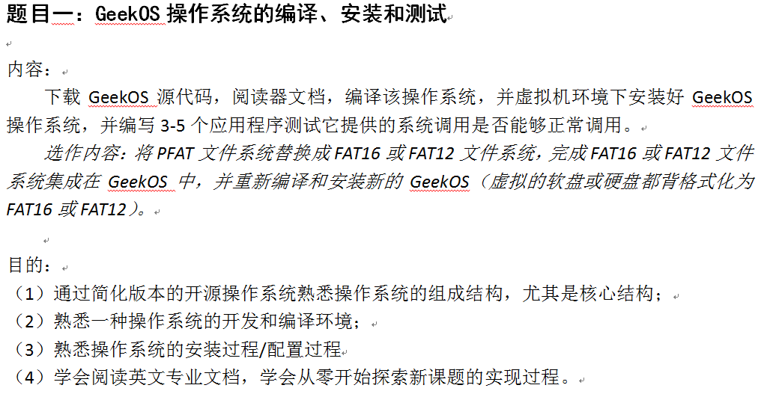

Slide 5
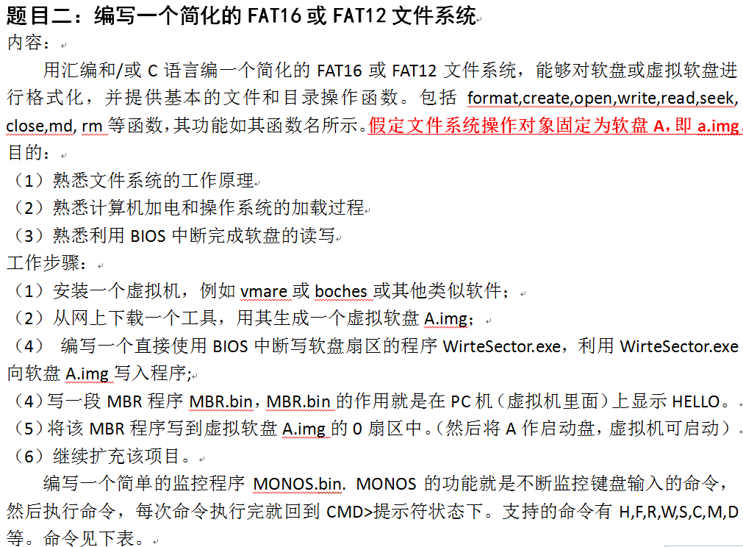

Slide 6
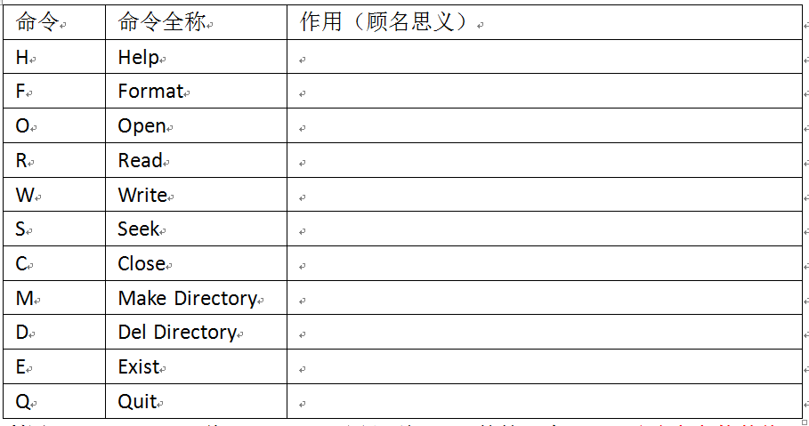

Slide 7
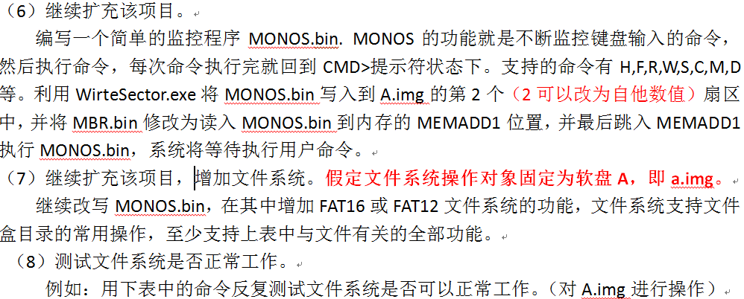

Slide 8
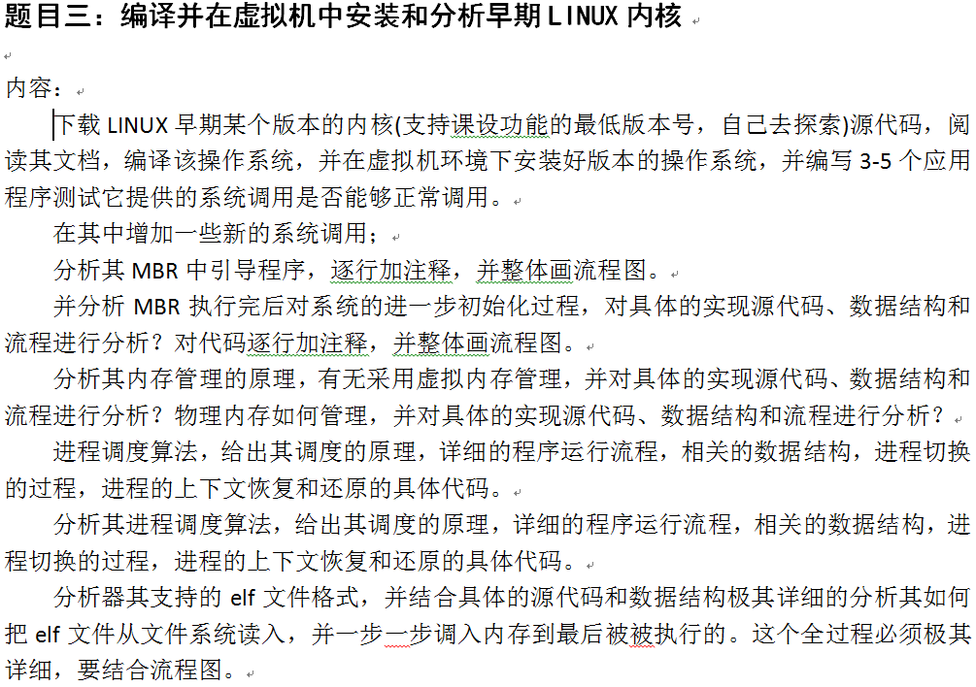

Slide 9
操作系统的整体概念
第01章 操作系统概述
第02章 操作系统逻辑结构
第03章 用户界面
操作系统四个核心功能/模块
第04,05,06章 进程管理/ 死锁/进程调度
第07章 存储管理
第08章 设备管理
第09章 文件系统

Slide 10
第01章 操作系统概述
主要内容
操作系统产生的起因
操作系统发展历史
操作系统的定义
操作系统的功能
操作系统的特性
问题：CPU和外设经常交替处于空闲状态,硬件资源被浪费。
提高资源使用效率
提高系统交互性能
计算机硬件系统的四个典型阶段
1946－1955 电子管时代
1955－1965 晶体管时代
1965－1980 集成电路时代
1980－至今 大规模集成电路
操作系统的四个典型阶段
手工操作：无操作系统 40年代
单道批处理系统 50年代
多道批处理系统 60年代初
分时系统 60年代中
定义： 一个大型系统程序。它负责计算机的全部软、硬件资源的分配，调度；控制和协调并发活动；实现信息存取和保护。提供用户接口，供用户使用使用和控制计算机，为用户提供工作环境。
简而言之
管理并调度计算机资源
为用户提供友好接口和服务
处理机管理
存储器管理
设备分配
文件管理
并发性
同时处理多个活动的能力
共享性
对多个并发活动提供资源共享
不确定性
具有处理突发随机事件的能力

Slide 11
第01章 操作系统概述
重点内容
操作系统每个发展阶段的特点
单道批处理的特点
脱机、联机
多道批处理
多道程序设计技术的特点
多道程序充分利用CPU，提高CPU利用率
中断和通道两个技术
分时系统的概念和三个特点
多路，独占，交互

Slide 12
第02章 操作系统逻辑结构
整体式结构
层次结构
客户/服务器结构
本章主要学习内容
操作系统的逻辑结构
分层的逻辑结构
虚拟机概念
每层都可以看成是上一层的虚拟机
基本硬件结构
CPU的态
存储器
定时器
中断
根据对资源和机器指令的使用权限，对处理机工作状态的描述:核态，管态，用户态
三级：Cache－内存－外存
中断实质：交换指令执行地址和处理器状态

Slide 13
第03章 用户界面
1、概念：用户使用操作系统预先准备好的功能调用请求操作系统提供服务。
2、调用方式：
SVC N [隐式，显式]
3、系统调用的执行过程【中断过程】
4、LINUX系统调用的处理过程【六步】
5、特点：和普通函数的比较
组装和生成操作系统的过程
主要内容
操作系统的生成
操作系统的启动
运行用户程序的过程
操作系统的用户界面
系统功能调用
重点
操作系统启动过程
系统调用机制
LINUX系统调用的实现
系统启动过程：POST－Boot Sector（引导程序）—把OS核心装入内存—运行。
操作系统核心：
引导程序：
启动程序：
用户与计算机交流的外部机制。
操作界面（又称操作命令）
系统功能调用界面(简称系统调用)

Slide 14
第04章 进程管理
主要内容
程序顺序执行和并发执行
进程的基本概念
进程的控制
临界资源和临界区
进程的同步和互斥
信号量和P,V操作
进程间通信
线程
重点
临界资源和临界区的概念
进程的同步和互斥
PV操作的定义和应用

Slide 15
第05章 死锁
何为死锁
死锁的起因、必要条件和解决策略
死锁的预防
死锁的避免
死锁的检测
死锁的恢复
重点
死锁的必要条件
静态资源分配法
有序资源分配法

Slide 16
第06章 进程调度
本章主要学习内容
进程调度的概念
典型调度算法
重点
典型的调度算法

Slide 17
第04,05,06章 进程管理/死锁/处理机调度
同步机制的实质：
进程有条件运行
该停停，该运行就尽快
访问临界区的原则
互斥的基本解决：
临界资源，临界区，锁
程序顺序/并发执行
进程自身的特性：
概念，特点，状态、
控制原语
进程之间制约关系：
互斥，同步
互斥同步统一解决：
P-V操作
Windows同步机制
合理的进程调度：
调度算法
进程间争夺资源：
死锁
死锁的概念，2个原因，4个必要条件，解决死锁的四个方法，静态资源分配，有序资源分配
进程之间的通信
线程的概念和特点，
调度单位，资源分配单位

Slide 18
信号灯和PV操作
信号灯的概念
信号灯的数据结构和特点
P-V操作的定义和算法
P-V解决互斥和同步问题
经典同步问题

Slide 19
P-V操作解决合作进程同步的总结(1)
对逻辑顺序的同步问题，主要涉及进程间相互协同工作：等待相关协作进程完成某个操动作。
信号量：每个进程一个（同步进程），初值为0。
P操作：等待时阻塞自己。
V操作：被所等待的进程唤醒。
对共享资源的同步问题（即互斥问题），主要涉及资源分配和释放：进程所等待的资源被其他进程释放成为可用。
信号量：每类资源一个，初值=资源的数量。
P操作：资源分配机构。信号量非正，进程被阻塞。
V操作：资源释放机构。信号量非正，唤醒某一进程。

Slide 20
P-V操作解决合作进程同步的总结(2)
信号量的物理含义：
S>0表示有S个资源可用
S=0表示无资源可用
S<0则| S |表示S等待队列中的进程个数
P(S):表示申请一个资源
V(S)表示释放一个资源。信号量的初值应该大于等于0
P-V操作必须成对出现，有一个P操作就一定有一个V操作
当为互斥操作时，它们同处于同一进程
当为同步操作时，则不在同一进程中出现
如果两个P操作在一起，那么顺序至关要。[同步P操作在互斥P操作前]，两个V操作顺序无关紧要。

Slide 21
调度
调度算法性能的衡量
平均周转时间
平均带权周转时间
调度算法
先来先服务调度（First Come First Serve）
短作业优先调度算法（Short Job First）
响应比高者优先调度算法
优先数调度算法
循环轮转调度法（ROUND-ROBIN）

Slide 22
第07章 存储管理
虚拟存储
地址映射
内存分配
存储保护
主存管理的功能
地址映射
分区存储管理
分页存储管理
段式存储管理
段页式存储管理
重点
动态地址映射原理
页式地址映射的过程
淘汰策略
固定地址映射
静态地址映射
动态地址映射
虚拟存储的管理
单一分区
固定分区
动态分区
分区的回收：
释放区和空闲区的相邻关系
分区的放置策略：
选择空闲区3个算法
碎片问题（原因和解决方法）
应用：覆盖和交换

Slide 23
页式存储系统
页式虚拟地址：（P, W）地址宽，页大小
页表：页表的要素，扩充的页表，快表
映射过程：三步映射过程
页式系统出现的原因
解决分区存储管理带来的碎片问题
解除程序必须连续占用内存限制
页式系统基本原理
进程分页
内存分块
程序按页装入内存，而且只需当前部分页面就可运行
逻辑相邻的页，不必占用相邻的内存块
页式系统应解决的问题
地址映射
调入（请调）策略
淘汰（置换）策略
页式系统的特点和不足
请调策略
缺页中断：处理过程，淘汰算法，脏页问题
抖动，缺页率：
最佳算法（OPT算法）
先进先出淘汰算法（FIFO算法）
最久未使用淘汰算法（LRU算法）
最不经常使用（LFU）算法

Slide 24
段式存储管理
段式概念
程序中自然划分的具有逻辑意义的完整信息集合。
每段有自己的名字，是一个连续的地址区
段式地址映射
段式地址：（S，W）
段表：段表表项和页表表项的区别
地址的合法性检查
段式系统与页式系统的区别
段的优缺点

Slide 25
段页式存储管理
段页式概念
在段式存储管理中结合分页存储管理技术
在段中再划分出若干大小相同的页。
段页式地址映射机构和过程
段页式地址（段号S、页号P和页内位移W ）
段表和页表结合
注意段表的表项
映射过程
i386和Linux的存储机制
段描述符，段选择子的相关概念
Linux的段机制，页机制基本概念

Slide 26
软件学院16级《操作系统》考试
题型
判 断（10分）
单项选择 (20分)
简 答（5分×10）
综合填空（20分，P-V填空，程序填空）
考试范围：以讲义为主，结合教材。
重点掌握
基本概念，基本原理和算法

Slide 27
各章节考试比重大致分布[可能有微调]
章节 | 1 | 2 | 3 | 4 | 5 | 6 | 7 | 8 | 9
比重 | 10% | 10 % |  | 20 % | 10 % |  | 30 % | 5 % | 5 %

Slide 28
预祝各位同学考试取得好成绩！

